Slide 1

弱电流测试挑战及应对方法
冯斌
11/23/2013
北京艾立特科技有限公司

Slide 2

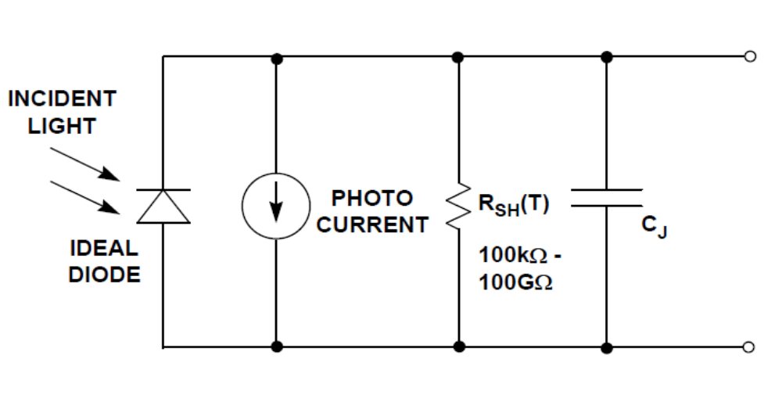
模型建立
光电流的典型测试范围是几十pA到几百nA
Rsh是一个温度的函数，温度每升高10度，阻值下降一半
Cj与光电二极管的制作工艺相关，一般是在几十个pF

Slide 3
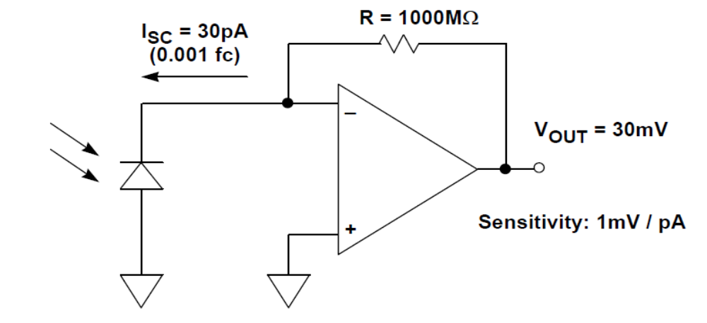
简化测试电路
注意事项：
减小Rf并不能为同比的减小噪声
运放必须使用FET类型的运放，取决于其较小的偏置电流
FET类型的运放偏置电流会随着温度的升高而迅速增大

Slide 4
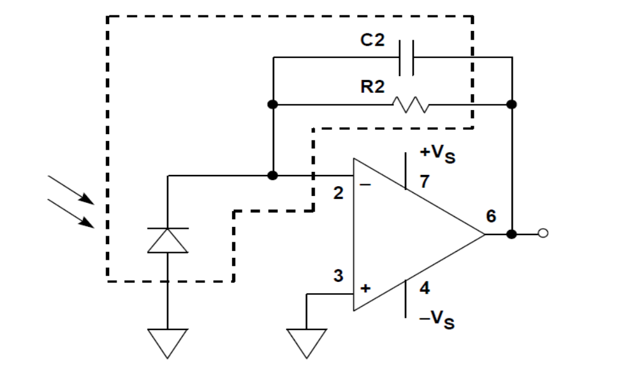
第一个挑战：保护
漏电流对测试结果影响很大
假设板上有一个5V的电压，绝缘电阻为1T欧姆，那么这样会产生一个5pA的漏电流。
保护方法：低阻到地的环路。
挑战：保护带来了分布电容，减小了带宽。

Slide 5
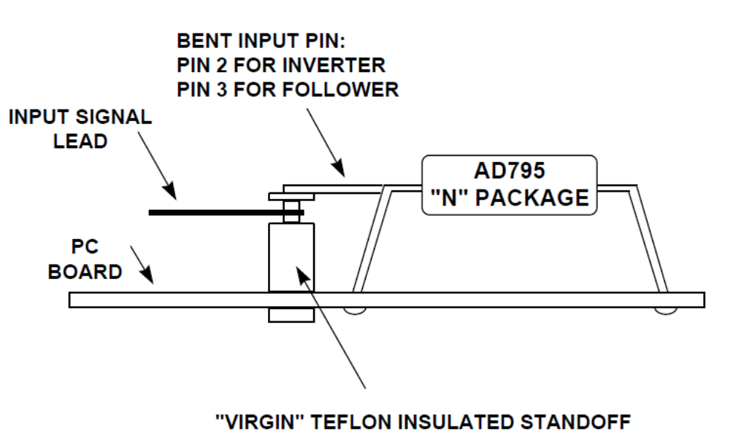
第一个挑战：保护

Slide 6
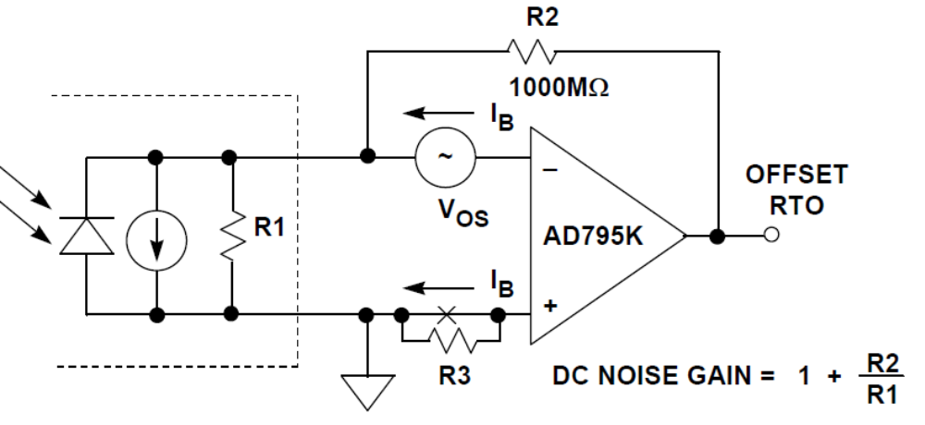
第二个挑战：DC偏置电流
DC Noise的范围从1mV到几十个mV，取决于温度

Slide 7
第三个挑战：热电压
不同材料的金属接触会产生热电压，值随温度而变化，在几个微伏到几十微伏每摄氏度。
保证运放的正相和反相输入端温度一致。在单端信号时，注意连接器的使用。

Slide 8
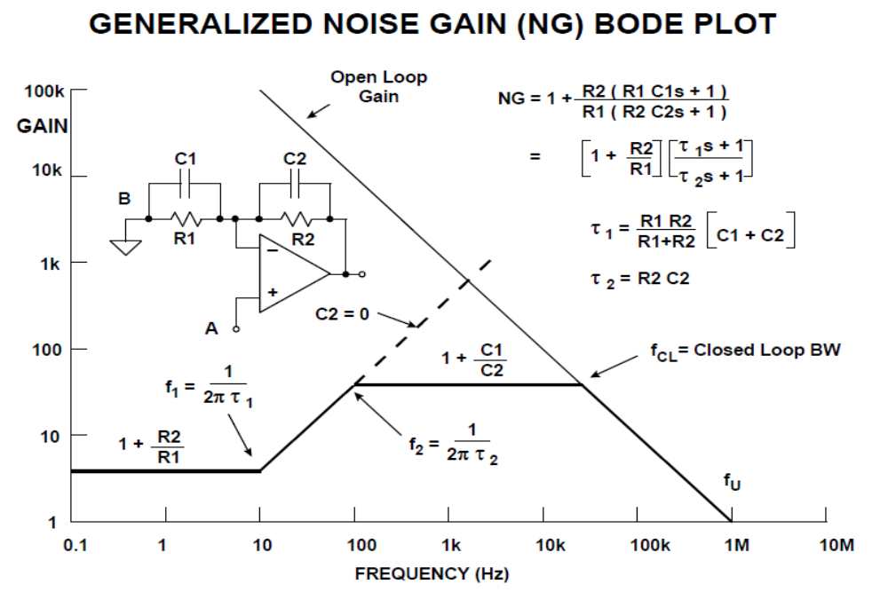
第三个挑战：噪声

Slide 9
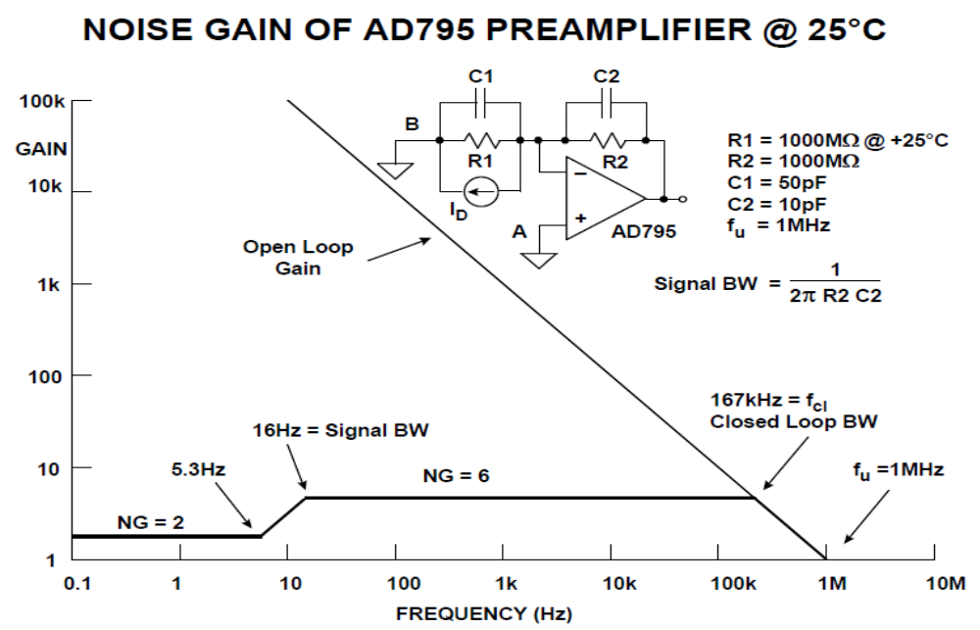
第三个挑战：噪声

Slide 10
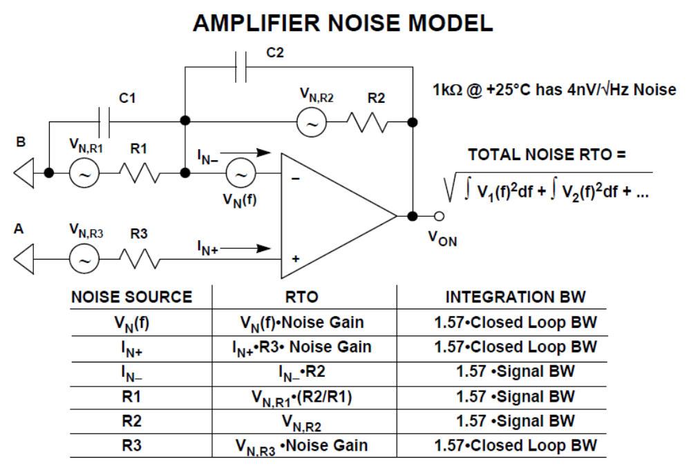
第三个挑战：噪声

Slide 11
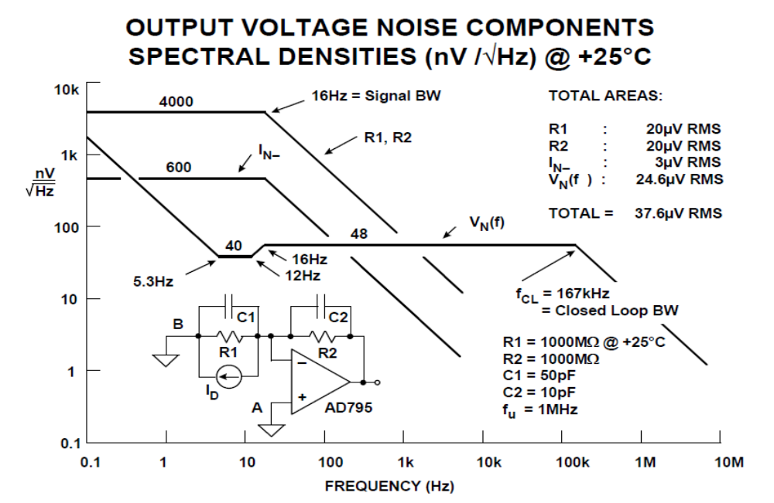
第三个挑战：噪声

Slide 12
第三个挑战：噪声
测量精度直接取决于总的噪声水平和反馈电阻的阻值。例如，对于一个总噪声水平为37uV RMS，反馈电阻为1GOhm的测量电路来说，测量电流的最佳精度为37fA。当然，最后真正的测量精度还取决于对这个小电压的测试水平及ADC的分辨率。
如上所说的噪声都是电路的本底噪声，不包括外界的传导和辐射噪声及干扰，事实上测量的精度要远低于这一水平，如果电路的抗干扰措施不够完善。

Slide 13
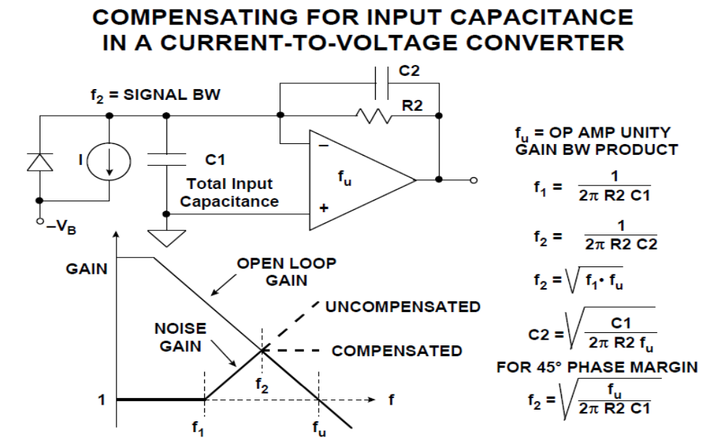
第三个挑战：噪声
当R2和fu太大的时候，真实的C2会大于计算值

Slide 14
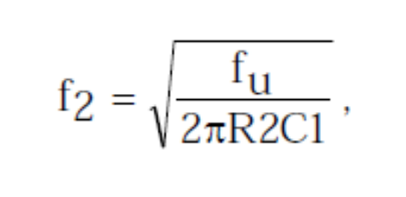
第四个挑战：带宽
fu是运算放大器的unity-gain带宽
R2是反馈电阻
C1是等效输入电容

Slide 15
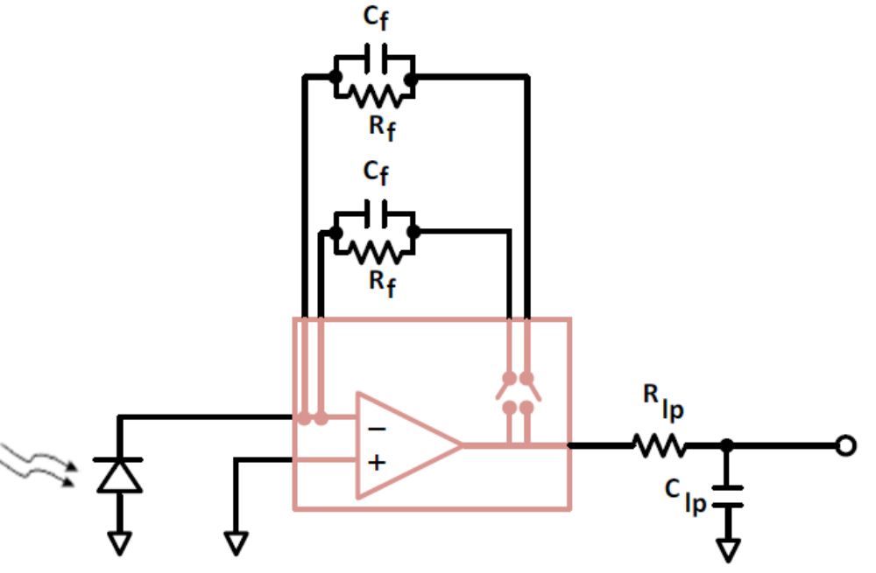
第四个挑战：带宽
Cp

Slide 16
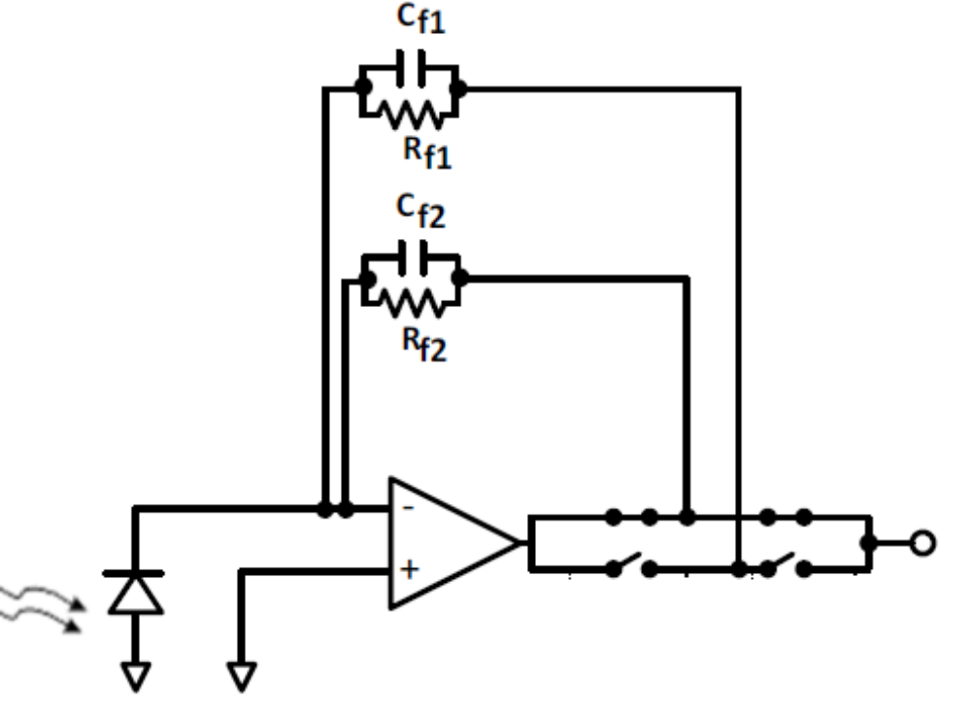
第四个挑战：带宽

Slide 17
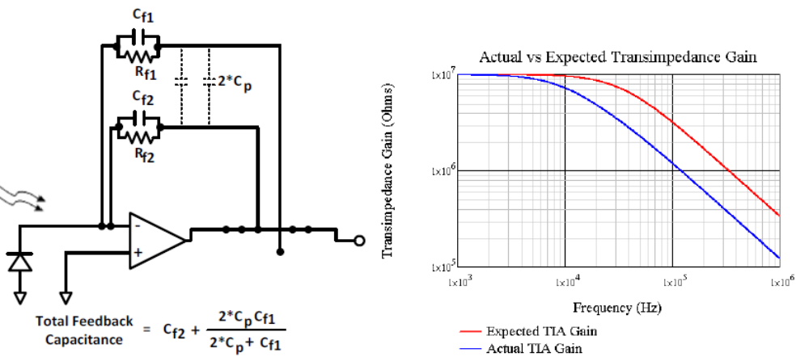
第四个挑战：带宽

